Slide 1
An Spailpín Fánach
Ní fios cé a chum

Slide 2
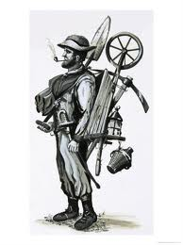
Im spailpín fánach atáim le fada
ag seasamh ar mo shláinte,
sláinte maith
=> post

Slide 3
míshonas
ag siúl an drúchta go moch ar maidin
‘s ag bailiú galair ráithe
ráithe
drúcht

Slide 4
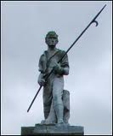
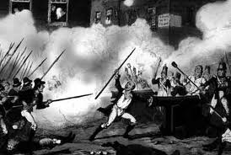
ach glacfad fees ó rí na gcroppies,
cleith is píc chun sáite
fearg

Slide 5
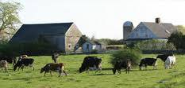
‘s go brách arís ní ghlaofar m’ainm
sa tír seo, an spailpín fánach
Saoirse
“Spailpín fánach”
Is liomsa é!

Slide 6
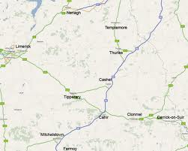
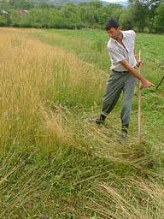
Ba mhinic mo thriall go Cluain gheal Meala
‘s as sin go Tiobraid Árann;
Bród
Tiobraid Árann
Ciarraí na Siúire
Cluain Meala
i gCiarraí na Siúire thíos do ghearrainn
cúrsa leathan láidir;

Slide 7
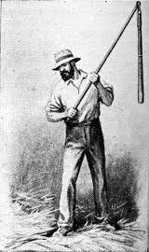
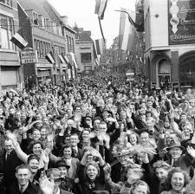
i gCallainn go dlúth ‘s mo shúiste im ghlaic
ag dul chun tosaigh ceard leo
bród
Durlas
súiste
Tá sé ag teacht!
‘s nuair théim go Durlas ‘s é siúd bhíonn agam –
“Sin chú’ibh an spailpín fánach!”

Slide 8
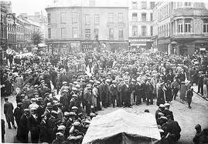
Go deo deo arís ní raghad go Caiseal
ag díol ná ag reic mo shláinte
ard
tanaí
ná ar mhargadh na saoire im shuí cois balla,
im scaoinse im leataoibh sráide
róthanaí => gan post

Slide 9
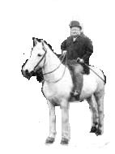
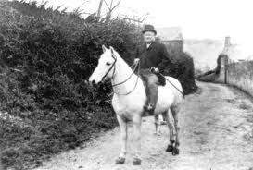
‘téanam chun siúil, tá an cúrsa fada-
siúd siúl an spailpín fánach
bodairí na tíre ag tíocht ar a gcapaill
á fhiafraí an bhfuilim hireálta:
Siúil liom go beo
Tá an bóthar fada

